Slide 1
ОПЕРАТИВНА ПРОГРАМА «РЕГИОНИ В РАСТЕЖ» 2014 - 2020
ДЕВЕТНАДЕСЕТО ЗАСЕДАНИЕ НА
КОМИТЕТА ЗА НАБЛЮДЕНИЕ
АКТУАЛНО СЪСТОЯНИЕ НА ОПЕРАТИВНА ПРОГРАМА
„РЕГИОНИ В РАСТЕЖ“ 2014-2020 Г.
2 декември 2021 г., гр. Бургас, Културен дом на Нефтохимика

Slide 2
Обща информация за ОПРР 2014-2020
По Оперативна програма „Региони в растеж“ (ОПРР) 2014-2020 г. са публикувани 24 процедури за предоставяне на безвъзмездна финансова помощ (БФП) на стойност 3,14 млрд. лв. или 100% от бюджета на програмата;
Сключени са 756 договора за предоставяне на БФП с общ размер на договорени средства (БФП+ФИ) 2,97 млрд. лв. или 94,33% от бюджета на програмата;
В периода 12.01.2020 г. – 02.12.2021 г. са сключени 30 договора за предоставяне на БФП с общ размер на договорени средства (БФП+ФИ) 72,7 млн. лв. или 2,31% от бюджета на програмата;
Не се предвижда Индикативна годишна работна програма за 2022 година.
Приключили са 450 договора;
306 договора са в процес на изпълнение.
За допълнителна информация по отношение на актуалната степен на изпълнение на програмата може да посетете страницата на https://www.eufunds.bg/

Slide 3
Сключени договори по приоритетни оси на ОПРР 2014 – 2020
254 договора по ПО 1 „Устойчиво и интегрирано градско развитие“ с общ размер на предоставените средства БФП+ФИ – 1,54 млрд. лв. (99,99% от бюджета на ПО1);
220 договора по ПО 2 „Подкрепа за енергийна ефективност в опорни центрове в периферните райони“ с общ размер на БФП 203,9 млн. лв. (94,08%);
68 договора по ПО 3 „Регионална образователна инфраструктура“ с общ размер на БФП 220,2 млн. лв. (95,88%);
3 договора по ПО 4 „Регионална здравна инфраструктура“ с общ размер на БФП 223,9 млн. лв. (100%);
83 договора по ПО 5 „Регионална социална инфраструктура“ с общ размер на БФП 79,4 млн. лв. (94,43%);
17 договора по ПО 6 „Регионален туризъм“ с общ размер на предоставените средства БФП+ФИ – 98,2 млн. лв. Сключено финансово споразумение с Фонд на фондовете на стойност 98,5 млн. лв. (99,99% от бюджета на ПО 6);
36 договора по ПО 7 „Регионална пътна инфраструктура“ с общ размер на БФП 445,4 млн. лв. (98%);
73 договора по ПО 8 „Техническа помощ“ с общ размер на БФП 94,9 млн. лв. (92,62%);

Slide 4
Актуални процедури по ОПРР 2014 – 2020
През 2021 г. по ОПРР по ПО 9 „Подкрепа за здравната система за справяне с кризи“ е публикувана 1 нова процедура BG16RFOP001-9.001 „Мерки за справяне с пандемията“ с бюджет от 129,3 млн. лв. (100% БФП).
Kонкретен бенефициент - Министерство на здравеопазването;
Цел на процедурата: Укрепване капацитета на здравната система и създаване подкрепяща среда за устойчив национален отговор на COVID-19, чрез осигуряване на достъп до своевременна диагностика и качествено лечение, както и други дейности в подкрепа на инвестиции в продукти и услуги за здравно обслужване и мерки за опазване на здравето и безопасността на населението;
По процедура BG16RFOP001-9.001 „Мерки за справяне с пандемията“ по ПО 9 са подадени две проектни предложения, които са в процес на оценка от страна на УО на ОПРР 2014-2020.
За допълнителна информация по отношение на актуалната степен на изпълнение на програмата може да посетете страницата на https://www.eufunds.bg/

Slide 5
Спестен финансов ресурс по ОПРР 2014-2020
За допълнителна информация по отношение на актуалната степен на изпълнение на програмата може да посетете страницата на https://www.eufunds.bg/

Slide 6
НЕРЕДНОСТИ И ФИНАНСОВИ КОРЕКЦИИ
Оперативна програма „Региони в растеж“ 2014 – 2020
Брой сигнали | 1893 бр.
Прекратени сигнали | 224 бр.
Сигнали в обработка | 145 бр.
Установени нередности | 1521 бр. от регистър „Сигнали“ 1509 бр. регистрирани в регистър „Нередности“
Размер на наложените финансови корекции Размер на финансовите корекции възстановени на УО | 134 572 992.47 лв. 7 006 915,55 лв.
Към края на ноември.2021 г. – регистрирани 935 съдебни административни производства против актове, издадени от РУО:
С окончателно влязло в сила Решение на компетентния съд са завършили 814 броя съдебни производства,
в 719 от които е отсъдено в полза на Министерство на регионалното развитие и благоустройството,
общо 94 са загубените дела, 9 от които са дела за отказ на верификация и плащане.
За допълнителна информация по отношение на актуалната степен на изпълнение на програмата може да посетете страницата на https://www.eufunds.bg/

Slide 7
ИЗПЪЛНЕНИЕ НА ОПРР 2014-2020
За допълнителна информация по отношение на актуалната степен на изпълнение на програмата може да посетете страницата на https://www.eufunds.bg/

Slide 8
ИЗПЪЛНЕНИЕ НА ОПРР 2014-2020 ПО ПРИОРИТЕТНИ ОСИ
За допълнителна информация по отношение на актуалната степен на изпълнение на програмата може да посетете страницата на https://www.eufunds.bg/

Slide 9
РАМКА ЗА ИЗПЪЛНЕНИЕ НА ОПРР 2014-2020
ПО | Индикатори | Целева стойност по сключени ДБФП | Крайна цел 2023 г. | % на постигане с/о целева стойност по ДБФП | % на постигане с/о постигната стойност
1 | Понижаване на годишното потребление на първична енергия от обществените сгради (kWh/година) | 26 574 774 | 17 636 242,00 | 150,7% | 109,6%
 | Капацитет на подпомогнатата инфраструктура, предназначена за грижи за децата или образование (лица) | 121 471 | 118 794 | 102,3% | 79,8%
 | Незастроени площи, създадени или рехабилитирани в градските райони (кв. м) | 5 259 863 | 4 045 455,00 | 130,0% | 87,4%
 | Обществени или търговски сгради, построени или обновени в градските райони (кв. м) | 122 451 | 94 911,00 | 129,0% | 28,4%
 | Рехабилитирани жилища в градските райони | 1 095 | 632 | 173,3% | 52,1%
 | Население, ползващо подобрени социални услуги (лица) | 60 367 | 13 843 | 436,1% | 87,5%
 | Сертифицирани средства (евро) | 804 305 243 | 788 249 821 | 102,0% | 43,8%
2 | Понижаване на годишното потребление на първична енергия от обществените сгради (kWh/година) | 65 578 304 | 64 285 438,00 | 102,0% | 99,4%
 | Сертифицирани средства (евро) | 106 940 853 | 110 817 606 | 96,5% | 64,4%
3 | Капацитет на подпомогнатата инфраструктура, предназначена за грижи за децата или образование (лица) | 137 349 | 132 986 | 103,3% | 60,5%
 | Сертифицирани средства (евро) | 115 249 156 | 117 429 784 | 98,1% | 32,3%
4 | Одобряване на голям проект със започване на строителните работи и доставките за някои от инвестициите | 1 | 1 | 100% | 100,0%
 | Закупени съвременни санитарни превозни средства (линейки) | 400 | 400 | 100% | 69,8%
 | Сертифицирани средства (евро) | 104 275 194 | 114 499 431 | 91,1% | 15,8%
5 | Брой подкрепени обекти на социалната инфраструктура в процес на деинституционализация | 218 | 214 | 101,9% | 54,2%
 | Сертифицирани средства (евро) | 42 354 448 | 42 986 853 | 98,5% | 24,1%
6 | Създаване на финансов инструмент за развитие на туризма. Разработен механизъм за съчетаване на подкрепата чрез ФИ и безвъзмездни средства. Започнали строителни работи за някои от инвестициите | 1 | 1 | 100% | 100,0%
 | Сертифицирани средства (евро) | 100 752 684 | 100 755 882 | 100% | 12,5%
7 | Обща дължина на реконструирани или модернизирани пътища (километри) | 630,9 | 642 | 98,3% | 66,9%
 | Сертифицирани средства (евро) | 211 209 563 | 216 048 618 | 97,8% | 50,2%

Slide 10
НАПРЕДЪК В ИЗПЪЛНЕНИЕТО НА ИНДИКАТОРИТЕ ПО 1 „Устойчиво и интегрирано градско развитие“ Енергийна ефективност
Степен на изпълнение м. януари 2021 - 89%
Степен на изпълнение м. ноември 2021- 102%
Степен на изпълнение м. януари 2021 – 98,1%
Степен на изпълнение м. ноември 2021- 109,6%
Степен на изпълнение м. януари 2021 - 79,4%
Степен на изпълнение м. ноември 2021- 91,9%
За допълнителна информация по отношение на актуалната степен на изпълнение на програмата може да посетете страницата на https://www.eufunds.bg/

Slide 11
НАПРЕДЪК В ИЗПЪЛНЕНИЕТО НА ИНДИКАТОРИТЕ ПО 1 „Устойчиво и интегрирано градско развитие“ градска среда и градски транспорт
Степен на изпълнение м. януари 2021 - 61,5%
Степен на изпълнение м. ноември 2021- 87,4%
Степен на изпълнение м. януари 2021 -
7%
Степен на изпълнение м. ноември 2021- 41,8%
За допълнителна информация по отношение на актуалната степен на изпълнение на програмата може да посетете страницата на https://www.eufunds.bg/

Slide 12
НАПРЕДЪК В ИЗПЪЛНЕНИЕТО НА ИНДИКАТОРИТЕ ПО 1 „Устойчиво и интегрирано градско развитие“ образователна инфраструктура и социални жилища
Степен на изпълнение м. януари 2021 - 58,3 %
Степен на изпълнение м. ноември 2021- 79,8%
Степен на изпълнение м. януари 2021 - 36,7%
Степен на изпълнение м. ноември 2021- 52,1%
За допълнителна информация по отношение на актуалната степен на изпълнение на програмата може да посетете страницата на https://www.eufunds.bg/

Slide 13
НАПРЕДЪК В ИЗПЪЛНЕНИЕТО НА ИНДИКАТОРИТЕ ПО 2 „Подкрепа за енергийна ефективност в опорни центрове в периферните райони“
Степен на изпълнение м. януари 2021 - 74,8 %
Степен на изпълнение м. ноември 2021- 85,5%
Степен на изпълнение м. януари 2021 - 90,1 %
Степен на изпълнение м. ноември 2021- 99,4%
Степен на изпълнение м. януари 2021 - 67 %
Степен на изпълнение м. ноември 2021- 75,5%
За допълнителна информация по отношение на актуалната степен на изпълнение на програмата може да посетете страницата на https://www.eufunds.bg/

Slide 14
НАПРЕДЪК В ИЗПЪЛНЕНИЕТО НА ИНДИКАТОРИТЕ
ПО 3 „Регионална образователна инфраструктура
ПО 4 „Регионална здравна инфраструктура
Степен на изпълнение м. януари 2021 - 34,5%
Степен на изпълнение м. ноември 2021- 60,5%
Апарати за белодробна вентилация за подпомагане на лечението на COVID-19:
Верифицирани 190 апарата от заложена целева стойност от 453 апарата
За допълнителна информация по отношение на актуалната степен на изпълнение на програмата може да посетете страницата на https://www.eufunds.bg/

Slide 15
НАПРЕДЪК В ИЗПЪЛНЕНИЕТО НА ИНДИКАТОРИТЕ ПО 5 „Регионална социална инфраструктура“
Степен на изпълнение м. януари 2021 - 36,9%
Степен на изпълнение м. ноември 2021- 54,2%
Степен на изпълнение м. януари 2021 - 81,2%
Степен на изпълнение м. ноември 2021- 100,3%
За допълнителна информация по отношение на актуалната степен на изпълнение на програмата може да посетете страницата на https://www.eufunds.bg/

Slide 16
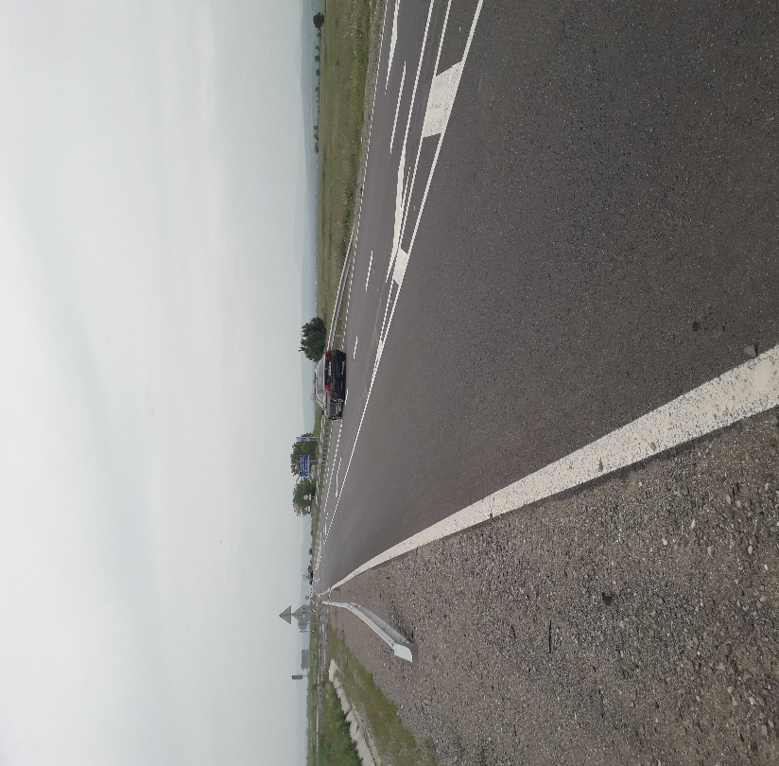
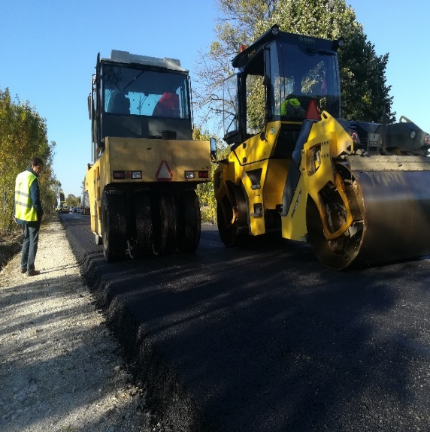
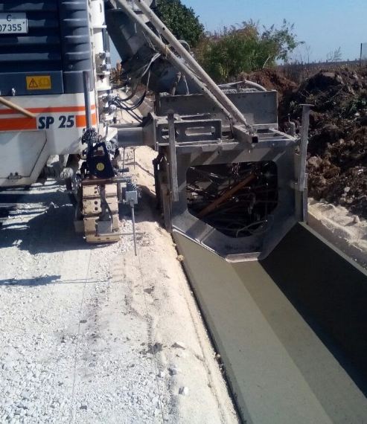
НАПРЕДЪК В ИЗПЪЛНЕНИЕТО НА ИНДИКАТОРИТЕ ПО 7 „Регионална пътна инфраструктура“
Степен на изпълнение м. януари 2021 - 53,5%
Степен на изпълнение м. ноември 2021- 66,9%
За допълнителна информация по отношение на актуалната степен на изпълнение на програмата може да посетете страницата на https://www.eufunds.bg/

Slide 17
НАПРЕДЪК В ИЗПЪЛНЕНИЕТО НА ИНДИКАТОРИТЕ ПО 8 „Техническа помощ“
Подкрепата по тази ос е насочена към повишаване на ефективността на Управляващия орган на ОПРР и на бенефициентите на програмата.
Сключени 69 бюджетни линии с бенефициенти по ОПРР 2014-2020 – за 39-те големи общини и 28-те малки, както и с конкретни бенефициенти.
4 бюджетни линии за нуждите на УО на ОПРР
Приключили проекти по ПО8 – 31 бр.:
Бюджетни линии за бенефициенти по ПО 1– 4 бр.
Бюджетни линии за бенефициенти по ПО2 – 25 бр.
Индикатори:
Стойност на индикатор „Обучени служители на бенефициентите (брой)“ по сключени бюджетни линии – 1 646 бр. Постигната стойност 1 035 бр.
За допълнителна информация по отношение на актуалната степен на изпълнение на програмата може да посетете страницата на https://www.eufunds.bg/

Slide 18
ИЗПЪЛНЕНИЕ НА ГОЛЕМИ ПРОЕКТИ ПО ОПРР 2014-2020 Проект „Интегриран столичен градски транспорт – фаза ІІ“ - бенефициент Столична община
Реализирани дейности:
Реконструкция на трамваен релсов път по ул. "Каменоделска" от кръстовището с бул. "К. Стоилов" до крайно трамвайно ухо;
Доставка на 13 броя нископодови съчленени трамвайни мотриси;
Доставка и монтаж на 220 броя електронни информационни табла;
Доставка и монтаж на оборудване за сигнализация за преминаване с приоритет по трамвайни трасета и главни транспортни коридори – Transit signal priority (TSP);
Изпълнение на Компонент 5 „Реконструкция на трамваен релсов път по бул. "Цар Борис" III от ухо "Княжево" до ухо "Съдебна палата", без участъците на пл. "Руски паметник" и кръстовището на бул. "Цар Борис III" и бул. "Г. Делчев:
Срокът за изпълнение на дейността е 730 дни или 24 месеца. Строителството е започнало на 09.04.2021 г. и се изпълнява поетапно съгласно одобрен график.
Сключен е анекс за удължаване на срока на АДБФП до 21.11.2023 г.
За допълнителна информация по отношение на актуалната степен на изпълнение на програмата може да посетете страницата на https://www.eufunds.bg/

Slide 19
ИЗПЪЛНЕНИЕ НА ГОЛЕМИ ПРОЕКТИ ПО ОПРР 2014-2020 Проект № BG16RFOP001-4.001-0001 „Подкрепа за развитие на системата за спешна медицинска помощ” – бенефициент Минстерство на здравеопазването
Дейност 1 - Изпълнение на СМР:
42 броя договора с изпълнители на СМР за 94 обекта;
11 завършени обекта;
Дейност 2 - Доставка и монтаж на специализирано медицинско оборудване и медицинско и технологично обзавеждане:
Доставено е цялото медицинско оборудване;
Предстои обявяване на процедура за избор на изпълнители по реда на ЗОП с предмет „Закупуване на технологично оборудване;
Дейност 3 - Доставка на медицински превозни средства:
Доставени общо 280 линейки;
Последна доставка през 2021 г.:
44 бр. линейки за спешна медицинска помощ - тип B;
34 бр. линейка за интензивна медицинска грижа - тип C.
Прекратена обществената поръчка „Доставка на линейки за спешна медицинска помощ тип B с повишена проходимост“.
Сключен е анекс за удължавана на срока на АДБФП до 23.12.2023 г.
За допълнителна информация по отношение на актуалната степен на изпълнение на програмата може да посетете страницата на https://www.eufunds.bg/

Slide 20
НАПРЕДЪК В ИЗПЪЛНЕНИЕТО НА ФИНАНСОВИТЕ ИНСТРУМЕНТИ ПО ОПРР 2014-2020
За допълнителна информация по отношение на актуалната степен на изпълнение на програмата може да посетете страницата на https://www.eufunds.bg/

Slide 21
НАПРЕДЪК В ИЗПЪЛНЕНИЕТО НА ФИНАНСОВИТЕ ИНСТРУМЕНТИ ПО ПРИОРИТЕТНИ ОСИ
Общ лимит: 271 млн. лв.
Разплатени по ПО1: 22%
Общ лимит: 98,4 млн. лв.
Разплатени по ПО6: 1,7%
За допълнителна информация по отношение на актуалната степен на изпълнение на програмата може да посетете страницата на https://www.eufunds.bg/

Slide 22
НАПРЕДЪК В ИЗПЪЛНЕНИЕТО НА ФИНАНСОВИТЕ ИНСТРУМЕНТИ ПО ФИНАНСОВИ ПОСРЕДНИЦИ
За допълнителна информация по отношение на актуалната степен на изпълнение на програмата може да посетете страницата на https://www.eufunds.bg/

Slide 23
НАПРЕДЪК В ИЗПЪЛНЕНИЕТО НА ФИНАНСОВИТЕ ИНСТРУМЕНТИ ПО ФИНАНСОВИ ПОСРЕДНИЦИ
За допълнителна информация по отношение на актуалната степен на изпълнение на програмата може да посетете страницата на https://www.eufunds.bg/

Slide 24
НАПРЕДЪК В ИЗПЪЛНЕНИЕТО НА ФИНАНСОВИТЕ ИНСТРУМЕНТИ ПО ФИНАНСОВИ ПОСРЕДНИЦИ
За допълнителна информация по отношение на актуалната степен на изпълнение на програмата може да посетете страницата на https://www.eufunds.bg/

Slide 25
ОЦЕНКИ И ПОПУЛЯРИЗИРАНЕ
Оценка на въздействието на ОПРР 2014-2020 г.:
Реализира се 3-ти етап;
Основен извод – положителен ефект и нарастване на БВП с 0,5%;
Екологична оценка на ПРР 2021-2027 г.:
Издадено съгласувателно Становище № 2-2/28.06.2021 г. от МОСВ;
Описани са мерки и условия за изпълнение на ПРР 2021-2027 г.
Медии:
Популяризирането на изпълнението и напредъка по ОПРР през периода е в рамките на сключени договори с електронни медии, чието изпълнение е приключило в края на месец юли 2021 г.
За допълнителна информация по отношение на актуалната степен на изпълнение на програмата може да посетете страницата на https://www.eufunds.bg/

Slide 26
Осъществявани проекти с участието на представители на УО на ОПРР 2014-2020 г.
Проект „Кръгова икономика на регионално ниво“ се осъществява от Генерална дирекция „Регионална и селищна политика“ към Европейската комисия с участието на МРРБ и МОСВ.
В рамките на проекта е планирано изготвянето на експертен доклад, който следва да анализира състоянието на кръговата икономика в България, да идентифицира съществуващи добри практики и да селектира набор от идеи за пилотни проекти.
За допълнителна информация по отношение на актуалната степен на изпълнение на програмата може да посетете страницата на https://www.eufunds.bg/

Slide 27
Пилотен проект за укрепване на административния капацитет на УО за изпълнение на Програмата за регионално развитие през следващия програмен период
На 15 октомври 2021 г. УО на Програма „Развитие на регионите 2021-2027 г. със съдействието на ОИСР организира работни срещи със заинтересованите страни – териториални органи и бенефициенти при прилагане на новата програма по Кохезионната политика на ЕС през 2021-2027 г.
Семинарът се съсредоточи върху изграждането на капацитета на териториалните органи за подготовка и прилагане на своите интегрирани териториални стратегии и по-добра подкрепа на бенефициентите при разработването на концепции за интегрирани териториални инвестиции.
За допълнителна информация по отношение на актуалната степен на изпълнение на програмата може да посетете страницата на https://www.eufunds.bg/

Slide 28
Изграждане на нов сайт на ОПРР 2014-2020 г.
В момента тече финализиране на работата по изграждане на нов сайт на ОПРР 2014-2020 г. и ПРР 2021-2027 г. чрез шаблон през услугата „Изграждане на федериран портал”, която предлага Държавна агенция „Електронно управление”. Цел на новосъздадения сайт е да бъде максимално ясен за ориентация от страна на потребителите, а информацията да бъде поместена по начин, който е лесен, логичен и полезен за всеки от тях.
За допълнителна информация по отношение на актуалната степен на изпълнение на програмата може да посетете страницата на https://www.eufunds.bg/

Slide 29
Благодаря за вниманието!
2 декември 2021 г.
София

